Slide 1
A víz világnapja
Készítette: Oláh Vivien Dorina
6.a

Slide 2
A víz világnapjának története:
A víznek egészen 1994-ig nem volt világnapja, hiába épül rá az élet, és hiába nélkülözhetetlen a túléléshez. Hogy ennek az éltető folyadéknak is legyen méltó ünnepe, és legyen egy nap, amikor csak rá irányul a figyelem, arról 1992-ben határoztak a Rio de Janeiro-i környezetvédelmi konferencián.
Az ENSZ közgyűlésének határozata alapján az első víz világnapot 1994-ben tartották, és azóta is számos ismeretterjesztő, vagy éppen játékos program és kezdeményezés várja az érdeklődőket ezen a tavaszi napon, amikor már a természet is bontogatni kezdi a szárnyait. (Legalábbis az északi féltekén.)

Slide 3
Fontos a tudatosság!
A világnap egyik fontos üzenete, hogy takarékoskodjunk a vízzel, és mindannyian óvjuk azt, a készleteink ugyanis végesek.
Mindenki tehet valamit azért, még ha csak kis lépéseket is, amivel hozzájárulhat a pazarlás megszüntetéséhez. Ha például lerövidítjük a zuhanyozás idejét, ha nem engedjük tele a fürdőkádat, ha nem ivóvízzel locsoljuk a kertet, ha nem folyatjuk a csapot fogmosás közben... És még sorolhatnánk azokat az apró, kis odafigyelést igénylő vállalásokat, amiket valamennyien megtehetünk minden erőfeszítés nélkül.

Slide 4
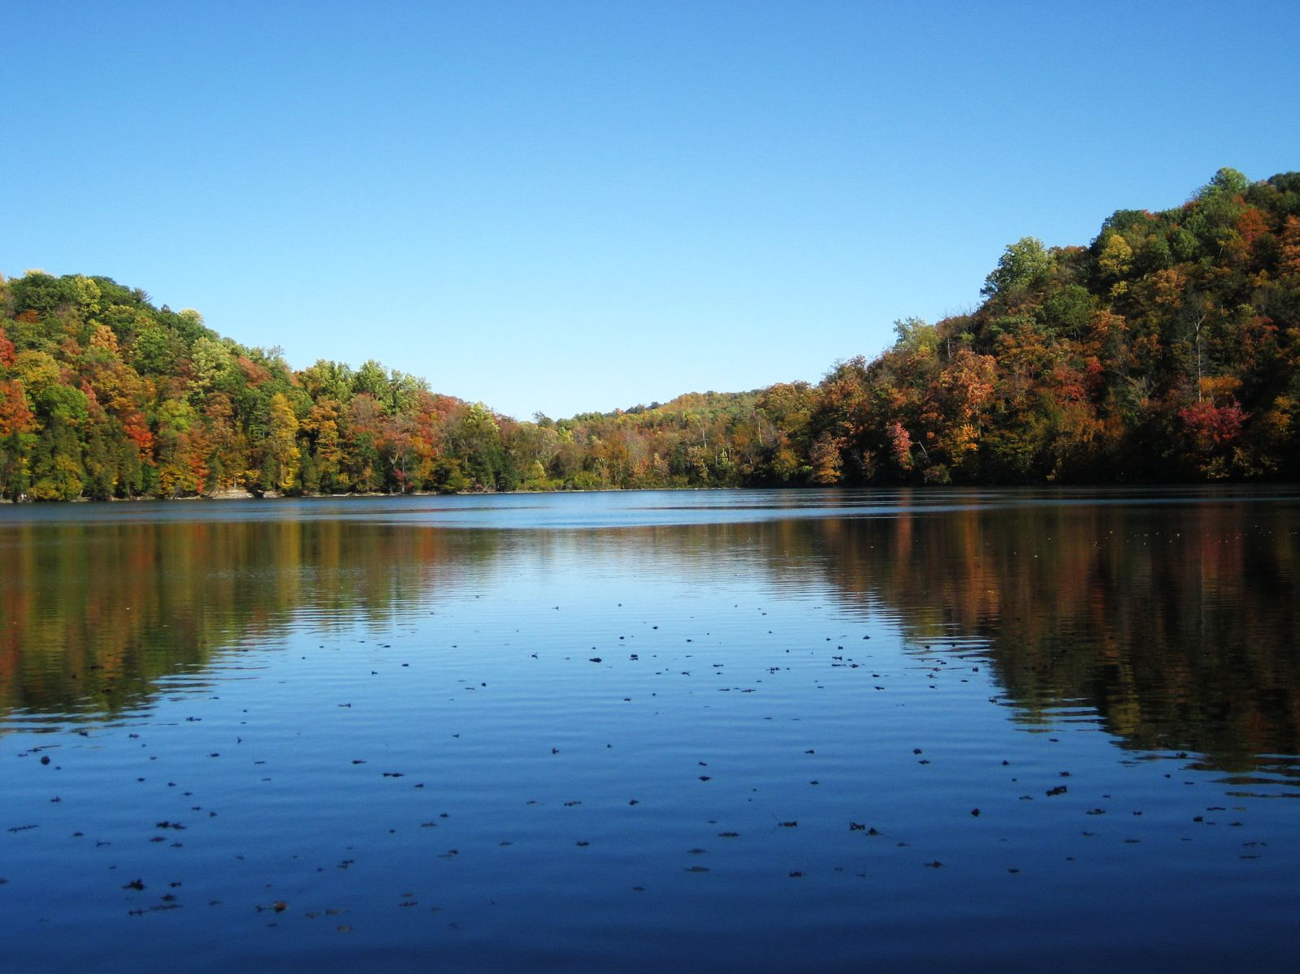
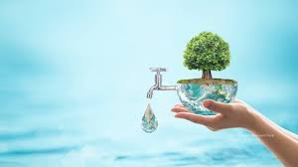
A víz világnapja: 2020.március 22-én van!

Slide 5
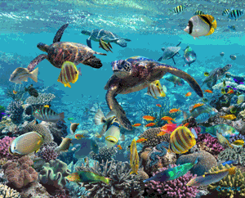
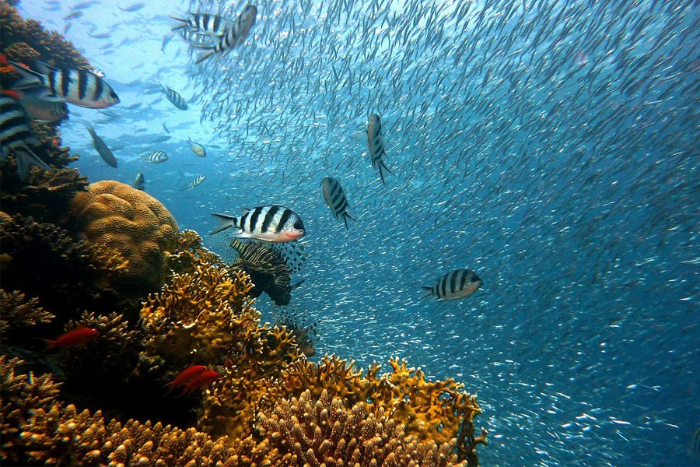
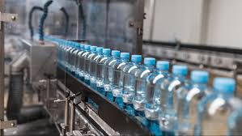
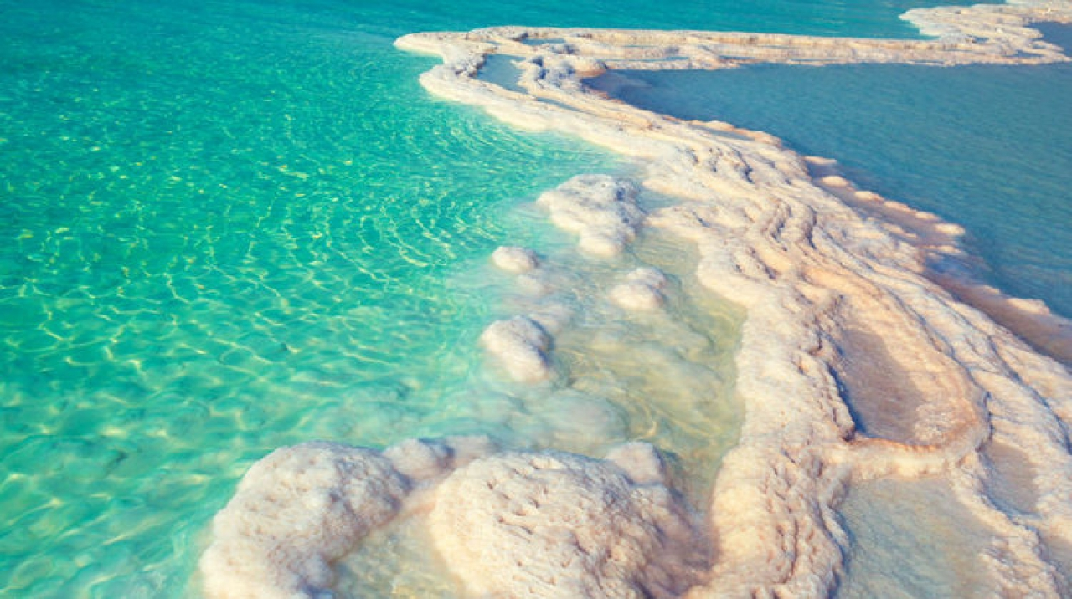

Slide 6
Köszönöm a figyelmet!

